Slide 1

移动运用开发期中汇报
小组成员:
20161380143周广虎
20160782181郑霆锋
20173709043邱少娴
20173709055林奕平

Slide 2
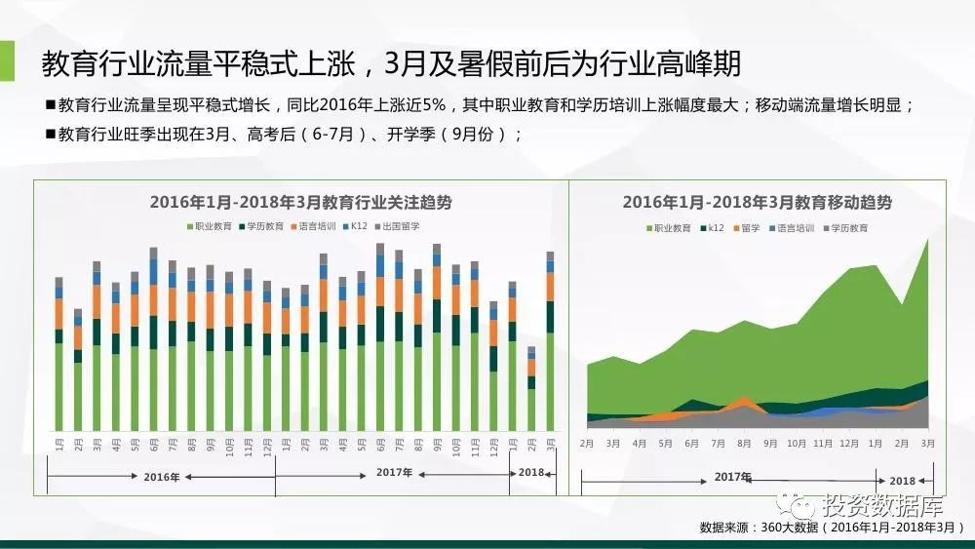
前提背景
知识付费、移动教育的兴起，使各年龄、各阶层的人们对教育的热情空前高涨，也让教育成为一个中长期能维持高景气的行业。然而对于从业者而言，这似乎是最好的时代，却有着最难的经营环境。
而App的教育市场早已被 慕课，猿辅导等占领了，我们是否能另辟蹊径，在前两年流行的小程序上另外找寻市场呢？

Slide 3

这里我们选择了微信开发者工具作为开发的编译器，选择的编程语言为JavaScript。

Slide 4
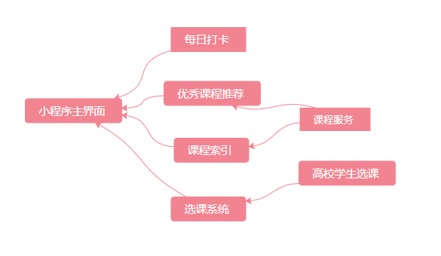
小程序的页面逻辑
可以做教育类资源的小程序，更加简单，便捷的学习，降低我们的学习成本。
可以提供免费的高校选课的方式来吸引一波用户，也能缓解高校抢课难，抢课时服务器宕机等问题。

Slide 5

简单的原理讲解
微信小程序每个页面分为wxss ，wsml，js，json四个文件组成，分别功能对应了设置页面的样式（ wxss ），页面结构的代码（ wxml），函数与变量的储存（js），设置页面以及页额的属性（ json ）

Slide 6
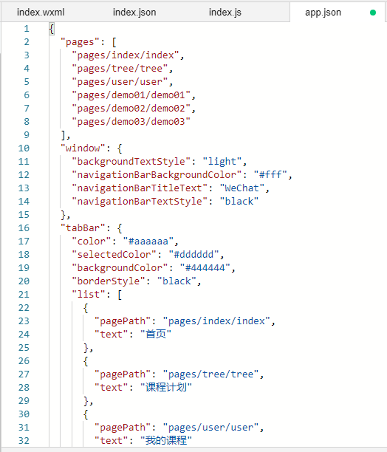
主界面设置
App.json为小程序的入口，我们将各个页面的内容保存起来了，期中包含了index,tree,user等主要界面。
在下方的tabbar标签栏组件中选择了index为主页的内容，tree为课程计划的内容，user为用户个人信息的内容，可以通过标签栏对三个页面进行随意的跳转

Slide 7
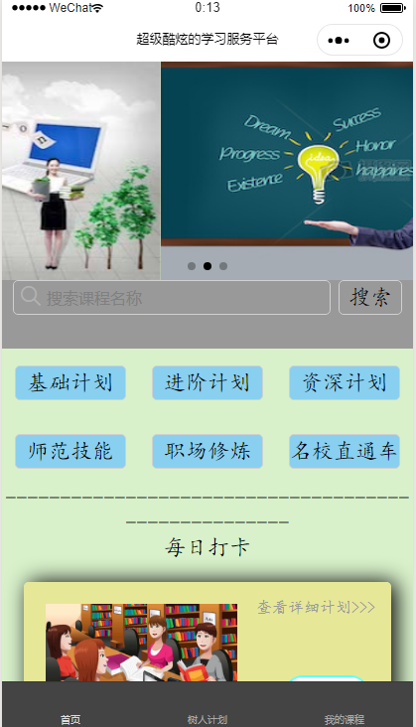
小程序首页设置
选择在上方添加轮播窗组件swiper，来对我们的内容进行宣传，轮播窗绑定了对应的事件相应我们的点击。
中间的选项按钮对应了我们课程索引，我们可以选择合适自己的课程计划然后加入。
每日打卡部分：我们可以点击可以进入打卡页面，当你浏览复习内容，把打卡内容浏览完毕，可以点击最下方的打卡按钮，这样你的打卡进度就能+1。

Slide 8
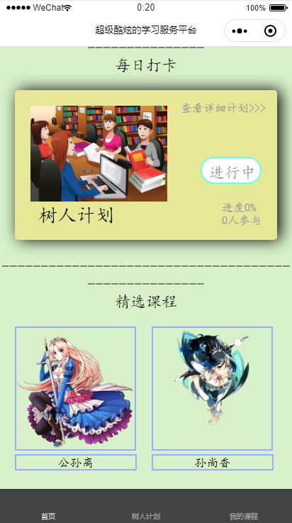
小程序首页设置
下面就是我们课程界面，可以在主界面查看老师信息和图片介绍来决定你是否选择课程
这里我还在index.json中设置了enablePullDownRefresh为true，然后自行修改了index.js中的onPullDownRefresh函数，使得我每次下拉都能自动刷新课程列表，每次刷新都有你没有见过的课程推荐，充满了惊喜 (可能吧)。

Slide 9
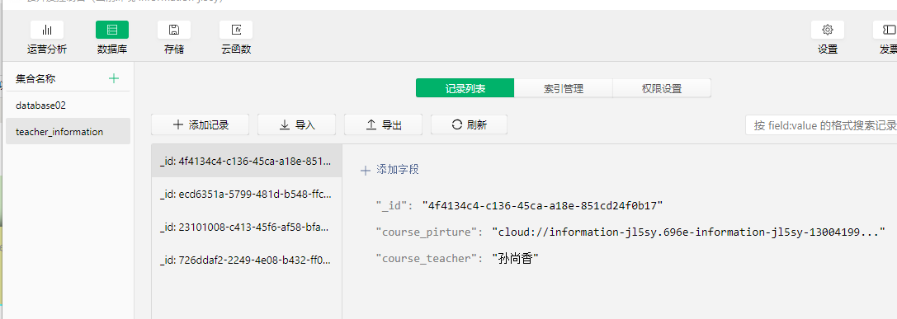
数据库的配置
这里我采用的是小程序自带的云开发的数据库，这样调用数据更加方便，也能将小程序的代码精简

Slide 10
遇到的难题（有思路）
用户信息如何储存与识别？如何实现搜索课程名称的功能？
如何解决
用户信息存储与识别可以通过创建数据库给用户读写进行储存，读写的时候根据数据库记录写入者的_openid进行识别操作。
搜索课程名称可以通过对数据库中的数据进行正则匹配的形式来进行检索。

Slide 11
遇到的难题（无思路）
如何负载抢课时候，并发执行的线程过多导致服务器无法负载如此大的访问量的问题？？？

Slide 12
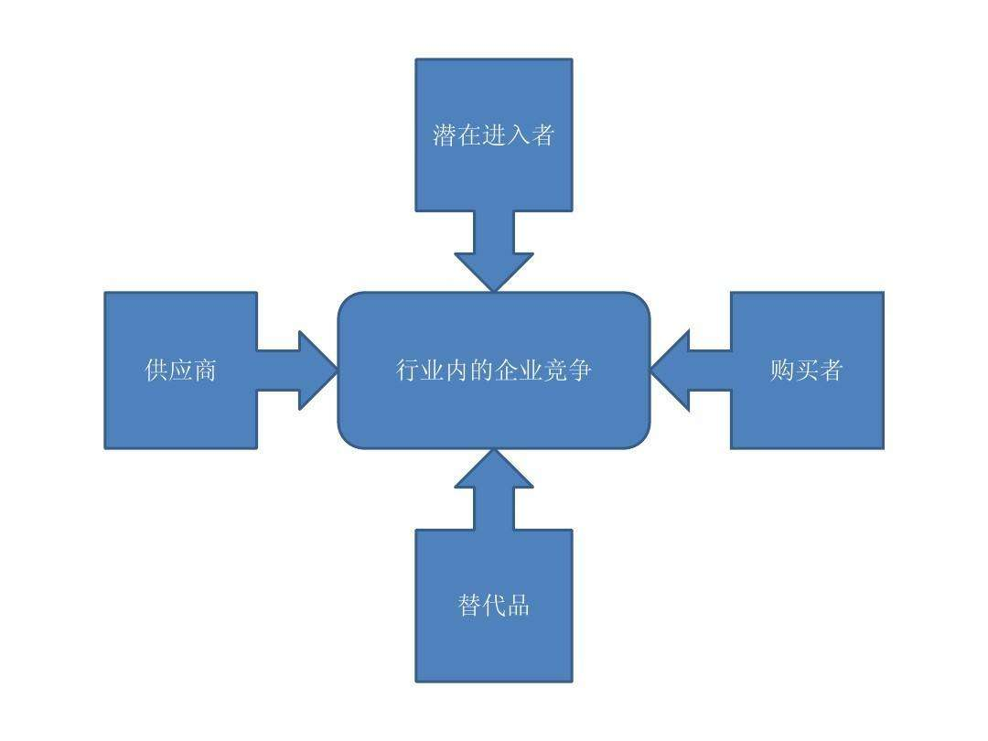
可行性分析（波特五力模型分析）
供应商的议价能力
小程序的服务器简单搭建与流量成本低，与高校进行合作推广其高校课程资源。为高校提供抢课系统以及免费的课程推广，以换取免费课程与用户数量，付费课程我们可以与教育机构合作换取付费课程进行抽成的形式。
本公司所涉及的产品为供应商提供，供应商自己生产自己供应。产品货源充足且稳定。

Slide 13

可行性分析（波特五力模型分析）
购买者的议价能力
知识付费概念兴起，人们越来越愿意为获取学习资源付款。消费有偿分享的知识的渗透率在网民中超过了一半，达 55.3%。
在有过知识付费行为的人 中，订阅付费资讯、付费下载资料的人占比最高 (50.3%)。
26.4% 的付费用户有过打赏行为。和其他知识付费行为 不同，打赏是读者出于对于作者提供内容的认可的事后自发 付费行为。

Slide 14
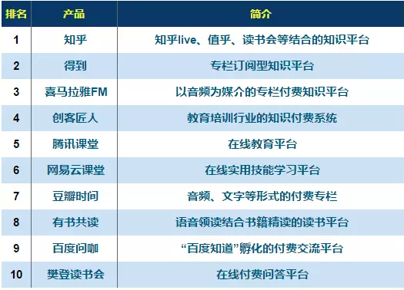
可行性分析（波特五力模型分析）
新进入者的威胁
“互联网+”已经逐渐融入日常生活，教育行业本身有着区别与其他行业的特殊性。
小程序端竞争相对app端竞争更加缓和，现在壮大的知识付费平台都是在app端。

Slide 15

可行性分析（波特五力模型分析）
替代品的威胁
App下载更加繁琐和眼花缭乱，小程序不用下载更加方面，其轻快的界面也更加适合年轻人使用。

Slide 16

可行性分析（波特五力模型分析）
同业竞争者的竞争程度
对终身教育与知识付费概念兴起，同行会不断增加，但是市场也在扩大，值得我们所展望。

Slide 17
谢谢大家

